Slide 1

Муниципальное бюджетное дошкольное образовательное учреждение детский сад №14
Мастер-класс
«Использование метода эйдетики для развития психических процессов детей старшего дошкольного возраста»
Выполнила:
Гаджимагамедова А.Н.
Одинцовский г.о.

Slide 2

Задачи:
Дать педагогам представление о том, что такое эйдетика.
Познакомить с вариантами игр, основанных на методе эйдетики, для развития психических процессов старших дошкольников.
Показать возможности игр, основанных на методе эйдетики, для закрепления имеющихся у детей знаний по разным разделам ООП ДО .
Цель мастер-класса – разработка развивающих игр, основанных на методе эйдетики, для развития образной памяти и закрепления имеющихся у детей старшего дошкольного возраста знаний по разным разделам ООП ДО.

Slide 3

Что же такое Эйдетика?
И так, что же такое эйдетика? «Эйдос» – в переводе с греческого «образ».
Эйдетизм разновидность образной памяти – это естественная удобная, да и
просто необходимая способность очень ярко представлять себе предмет,
которого нет в поле нашего восприятия. Сербский ученый Виктор Урбанчич
первый изучил в 1907 году эйдетизм, как специфический вид памяти, который
способенна образном уровне запоминать и воспроизводить предметы или
явления. Также он ввел сам термин «эйдетика». Более глубоким
изучением этого явления занялся немецкий ученый Эрик Йенш в 1911 году. В
России проблемами эйдетики в 2030-е годы занимались многие знаменитые
ученые: П.П. Блонский, Л.С. Выготский, М.П. Кононова, А.Р. Лурия, С.Л.
Рубинштейн, Б.М. Теплов. Л.С.
Выготский утверждал, что эйдетизм – это нормальное
явление в онтогенезе каждогоребенка.

Slide 4
Как проходят занятия по системе Эйдетика?
Инструменты этой методики с успехом могут использовать не только педагоги и воспитатели, но и родители. Оптимальные условия для применения – ежедневное общение с ребенком и совместные игры, в ходе которых взрослым нужно проявить фантазию, придумать задание, направленное на развитие зрительной памяти и образного мышления. Обязательно во время таких занятий нужно уделять внимание развитию речи - описание предмета с помощью эпитетов и образных сравнений не только пополняет лексический запас ребенка, но и способствует развитию его фантазии и образной памяти.
Реализация системы эйдетики включает в себя использование таких приемов, как:

Slide 5
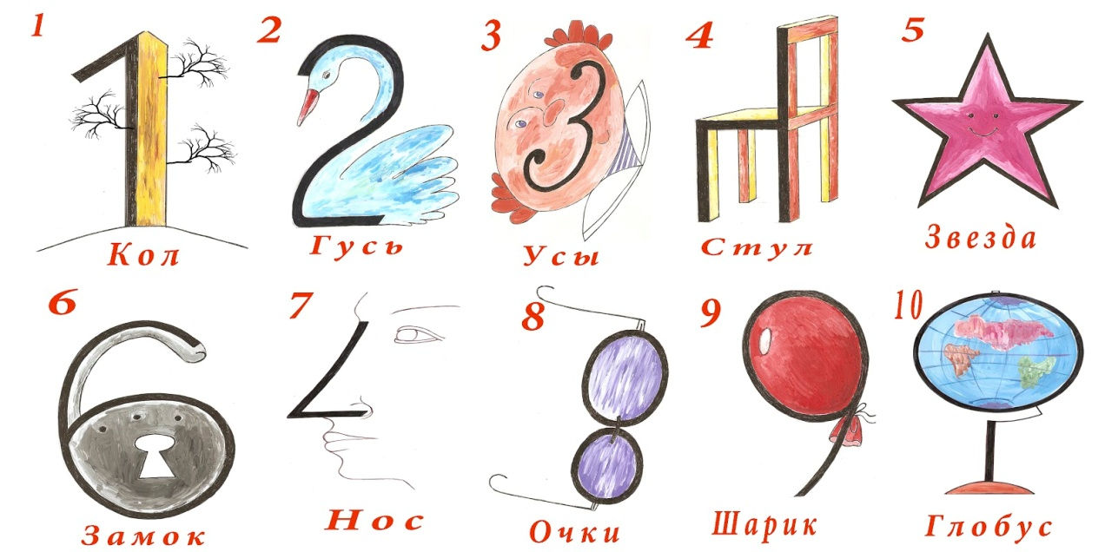
Способы тренировки памяти с помощью метода эйдетики:
1.Зрительная прорисовка образа
С помощью этого способа хорошо запоминаются
цифры, буквы. Представляем их в образе других
предметов, которые ребёнку напоминают какие-либо
предметы.

Slide 6

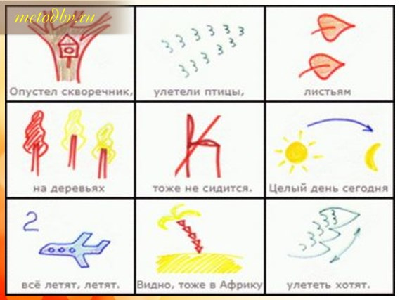
2. Мысленная прорисовка образа
Поможет запомнить длинное стихотворение.
Необходимо погрузить в его атмосферу,
представить написанное.
3. Способы запоминания точной информации
мнемотехника

Slide 7

Все игры имеют как одну общую задачу –
Развитие образной памяти, внимания, мышления,
так и задачи, связанные с закреплением
Имеющихся знаний у детей по разным разделам
ООП ДО. Игры подобного плана очень нравятся
детям, они с удовольствием находят правильные
ответы на поставленные вопросы, очень хорошо
стимулирует детей соревновательный момент.

Slide 8

Спасибо за внимание.

